Slide 1
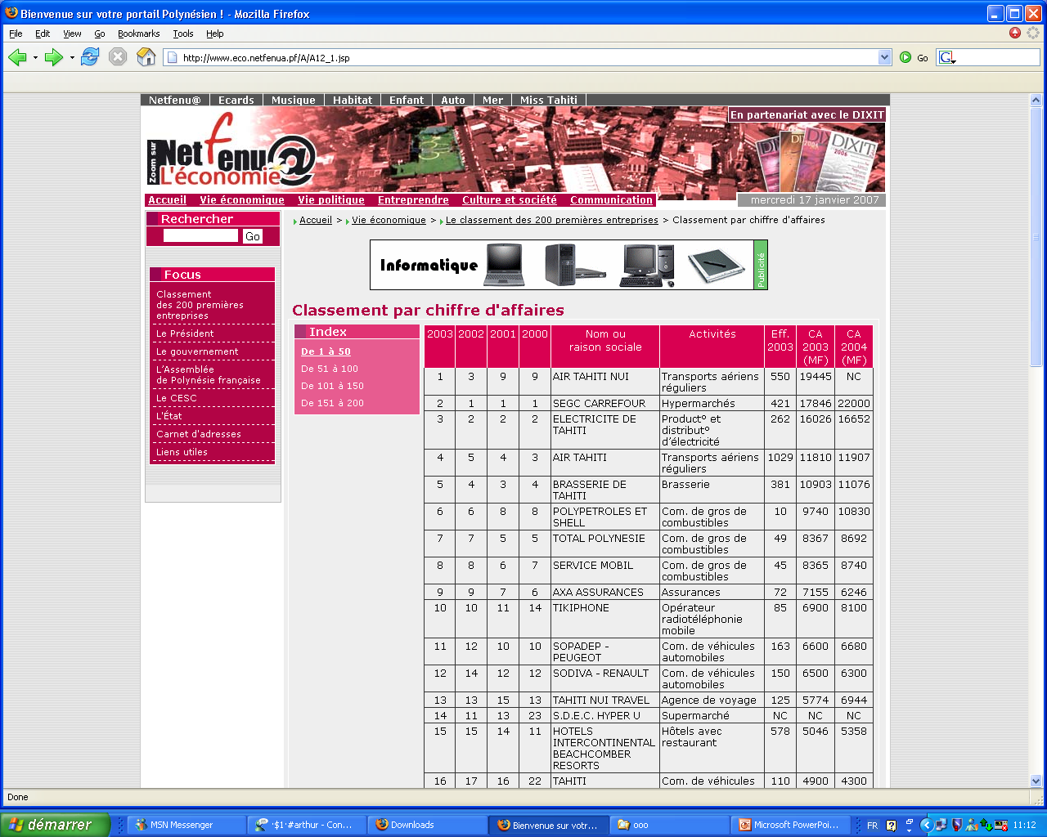
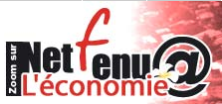
http://www.eco.netfenua.pf/A/A12_1.jsp
La base de données relationnelles
« NetFenua » publie sur son site internet le classement des entreprises polynésiennes à partir d’informations saisies sur « Base », la base de données d’Open Office.

Slide 2
Les objets présentés …
La présentation des données = le rapport
ATTENTION
Présentation et stockage des données sont différents

Slide 3
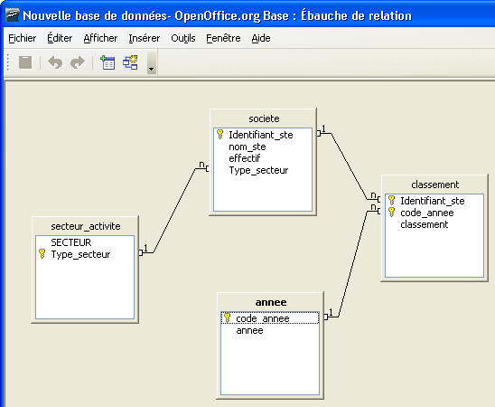
Les objets présentés …
La représentation des données dans la base = le schéma physique

Slide 4
Les objets présentés …
Ce qui a permis de concevoir la base de donnée = le modèle relationnel
secteur_activité(Type_secteur,SECTEUR)
societe(Identifiant_ste,nom_ste,effectif,#Type_secteur)
annee(code_annee,annee)
classement(Identifiant_ste,code_annee,classement
Dessiner le diagramme de classes correspondant

Slide 5
La problématique :
Comment retrouver le diagramme de classe à partir de ce document ?

Slide 6
Identifier les données
Créer un dictionnaire
Année
Rang dans le classement
Nom de la société
Nom du secteur d’activité
Effectif

Slide 7
Repérer les dépendances entre les données
L’effectif est propre à chaque organisation
Remarque : toutes les données présentées sont saisies et ne proviennent pas d’un calcul.
La même activité peut caractériser plusieurs organisations
Le classement d’une organisation varie en fonction des années

Slide 8
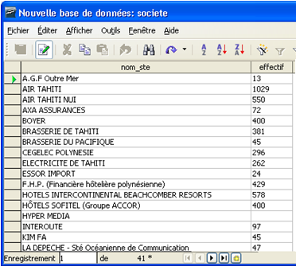

La table « société »
L’effectif est propre à chaque organisation
La structure de la table société
Les données de la table société
Classe société

Slide 9
La table « société »
L’effectif est propre à chaque organisation
Si on connait la société on connait son effectif en 2003
On note Nom société ➔ effectif
On dit que le nom de la société détermine l’effectif ou
l’effectif dépend fonctionnellement du nom de la société
L’effectif est une propriété de la société
Classe société

Slide 10
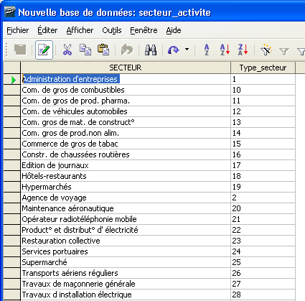

La table « secteur_activite »
Le même secteur d’activité peut caractériser plusieurs sociétés
Une société n’a qu’un seul secteur d’activité

Slide 11



La dépendance fonctionnelle simple
On veut établir un lien entre
et
Car si je connais une société, je connais un et un seul secteur d’activité… Il existe donc une dépendance fonctionnelle entre les tables « société » et « secteur_activité »
On note Nom société ➔ Type secteur
Comment matérialiser ce lien ?

Slide 12
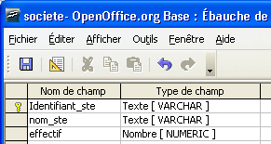
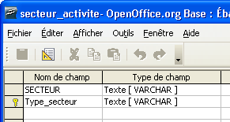
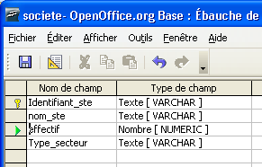
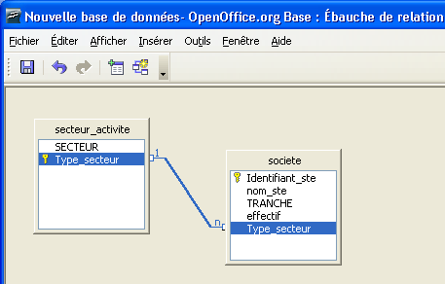
La dépendance fonctionnelle simple
On peut établir un lien entre
et
La relation peut maintenant être représentée ainsi

Slide 13

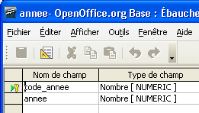
La dépendance fonctionnelle multiple ou composée
Pourquoi ne peut-on pas inscrire les champs « dates » et « classement » dans la table « societe »?
Car si je connais une société, je ne connais pas une et une seule date, ni un seul classement.
Pour retrouver les classements des sociétés, il faut connaître la société et l’année.
Nous avons la table « societe », il faut créer la table « annee »

Slide 14

La dépendance fonctionnelle multiple ou composée
Nous avons la classe « societe »,
il faut créer la classe « annee »
Pour retrouver les classements des sociétés, il faut connaître la société et l’année.
Si je connais une société ET si je connais l’année, je connais un et un seul rang dans le classement… Il existe donc une dépendance fonctionnelle « société » et « année » et rang
On note Nom société, année ➔ rang

Slide 15
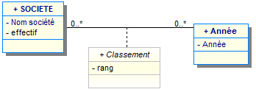
La dépendance fonctionnelle multiple ou composée
Si je connais une société ET si je connais l’année, je connais un et un seul rang dans le classement… Il existe donc une dépendance fonctionnelle « société » et « année » et rang
On note Nom société, année ➔ rang
Comment matérialiser ce lien ?

Slide 16
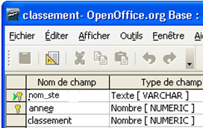
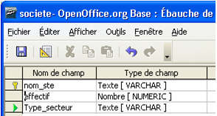
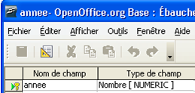
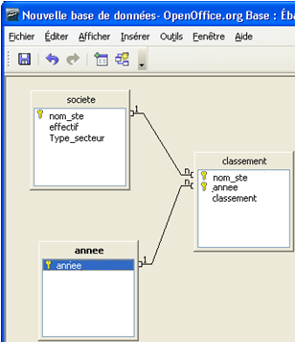
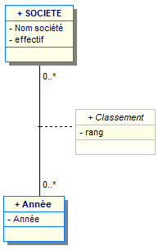
La dépendance fonctionnelle multiple ou composée
Le lien entre les trois tables
La clé primaire est concaténée
La relation peut maintenant être représentée ainsi

Slide 17
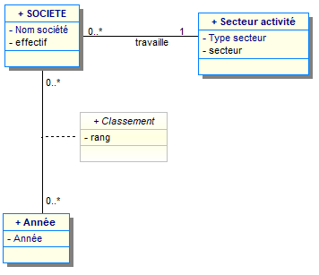
Le diagramme de classe complet

Slide 18
La démarche - Récapitulatif
Identifier les données (dictionnaire) Repérer les identifiants (données clés)
Repérer les dépendances fonctionnelles
Transformer les dépendances fonctionnelles :
DF clé-non clé : attribut d’une classe ou association
DF simple clé-clé : association 1-*
DF Composée : association *-*
Notes:
DF = Dépendances Fonctionnelles

